Slide 1
PLOT
응용기술1팀 / 공태선

Slide 2
목차
개요
설치
API
테스트

Slide 3
1. 개요
PLOT (PLO Tagger)
1) 개체명 추출기
2) Person, Location, Organization (인물, 지명, 기관명) 의 의미로, 일반명사가 아닌 고유명사에 해당하는 단어 (패턴) 들을 별도 추출해낼 수 있는 추출기
3) 기본 사전을 통해서는 PLO 추출용도로 사용 가능하고, 사전 작업을 통해 특정 개체명(패턴) 으로 지정한 단어들을 뽑아낼 수 있다.
4) 특정 개체명 추출을 위한 카테고리 지식작업 (태깅, 패턴 작업) – 지식구축팀 문의
5) 구성
resources/plot, resources/jiana : 개체명 사전, 형태소 분석 사전
plot2.3.jar, Jiana1.5.jar, dqdic-1.0.3.jar : 사용 라이브러리

Slide 4
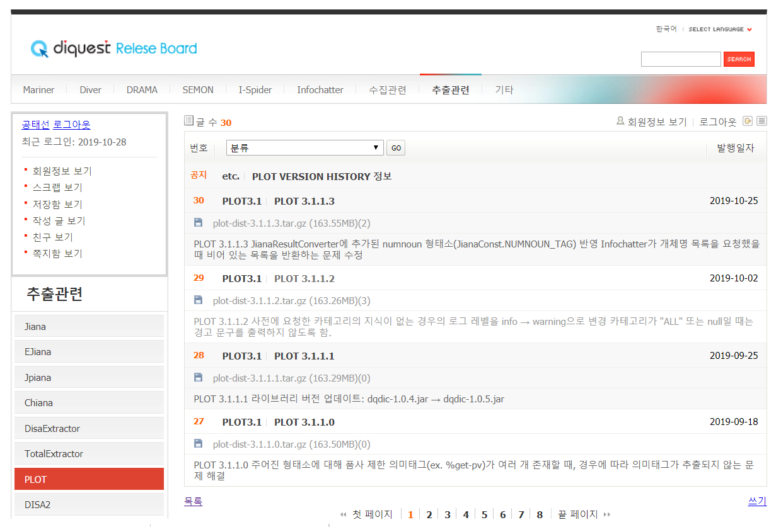
2. 설치
● http://release.diquest.com/ 에서 다운

Slide 5
3. API
PLOT 사용법 예시
1) Singleton 으로 사용
PLOT.getInstance(“KOREAN”); // 한국어 형태소 분석을 사용하여 개체명 추출을 위한 instance 생성
2) init 시에 사용할 카테고리명 (의미태그 사전작업이 되어있는) 을 지정
지정하지 않을 시에는 기본 PLO 사전을 사용
※ 특정 카테고리/도메인에 대한 의미태그 작업은 지식구축팀에서 별도의 작업 및 의미태그 사전 생성을 하여 제공받아야 함
3) PLOTResult : 입력문장에서 추출된 개체명(패턴) 결과를 담는 자료구조
String[] getNE() : 개체명 리스트 리턴
String getPattern(int i) : i 번째 개체명의 패턴명 확인

Slide 6
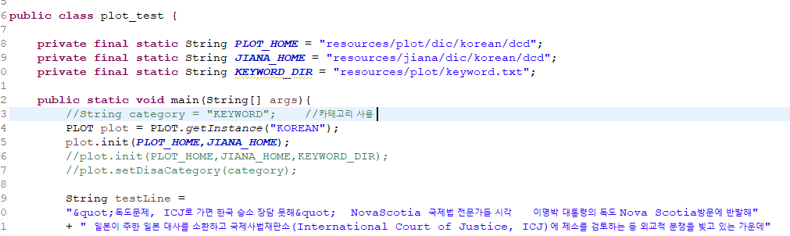
3. API
PLOT TEST 기본설정

Slide 7
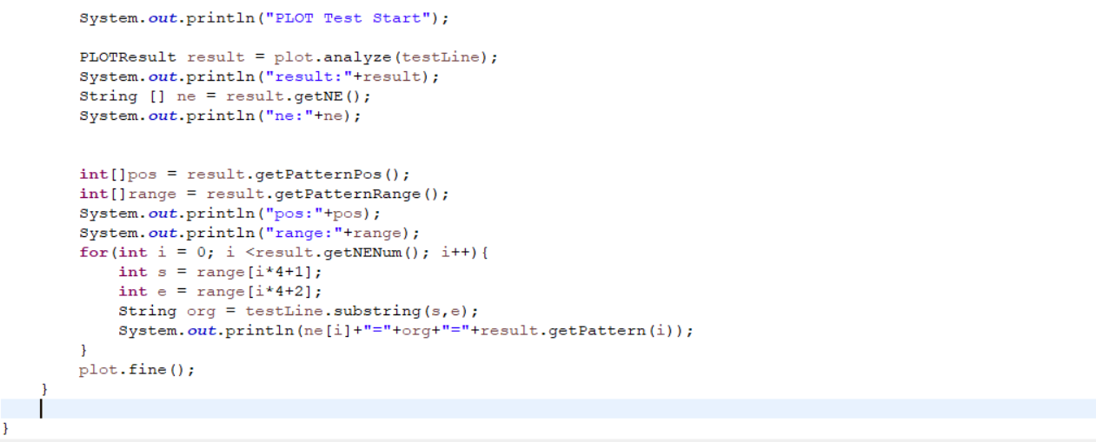
3. API
PLOT TEST 기본설정

Slide 8
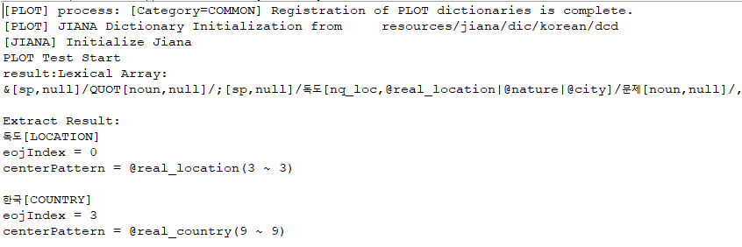
3. 테스트
PLOT TEST 결과
LOCATION : 지명
COUNTRY : 나라

Slide 9
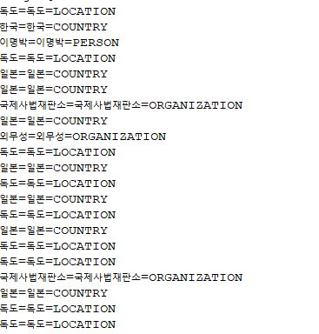
3. 테스트
PLOT TEST 기본설정
● 고유명사 추출

Slide 10
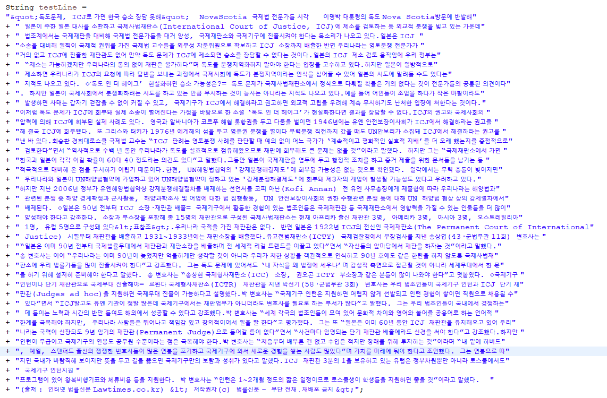
3. 테스트
PLOT TEST 예시 자료

